Slide 1
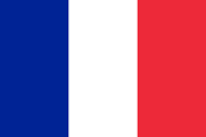
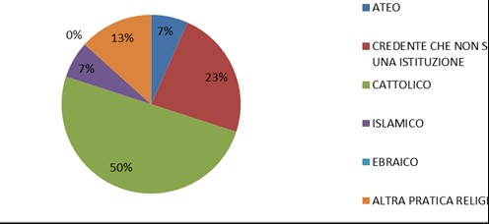
FRANCIA: LA RELIGIONE
Le persone in Francia sono cattolici e protestanti, islam, induismo e ortodossi.
Il catechismo in Francia non si svolge nelle scuole pubbliche, ma in quelle private

Slide 2
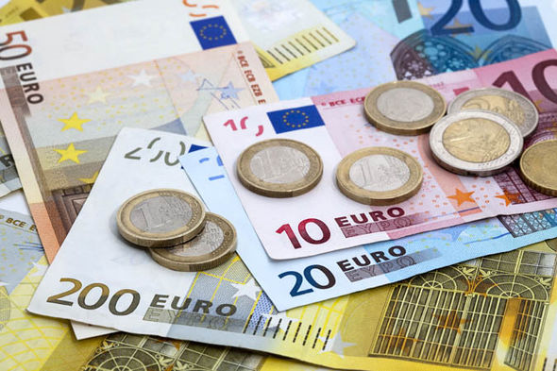
FRANCIA: LA MONETA
Le persone in Francia usano l’euro come la nostra moneta

Slide 3
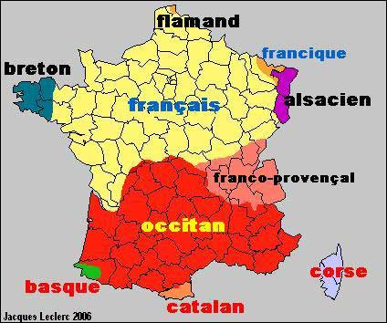
FRANCIA: LA LINGUA
Le persone in Francia parlano il francese come lingua madre, il Basco nei Bassi Pirenei, Pirenei Orientali il dialetto Catalano, Nizzardo e Corsica dialetti italiano e nell’Alsazia i dialetti tedeschi.

